Slide 1
DESENVOLVIMENTO DE UM SISTEMA DE APOIO PARA PACIENTES DIAGNOSTICADOS COM AFASIA

Slide 2
Introdução
A fala é um dos meios de comunicação mais antigos e importantes existente, sendo um dos principais meios de troca de informações (Santos, 2013).
No entanto, a comunicação, principalmente em se tratando da fala, pode ser comprometida por vários tipos de distúrbios. Alguns desses distúrbios podem ser congênitos (vindos de nascença) ou adquiridos, através de traumas ou doenças (Arruda; Reis; Fonseca, 2014).

Slide 3
Introdução
O AVC (Acidente Vascular Cerebral) é considerado uma das principais moléstias que afetam a fala, causando incapacitação parcial ou total de comunicação do indivíduo acometido. Os distúrbios de fala mais comuns provenientes de AVC são (Michelino; Caldana, 2005):
Afasia (e suas variações)
Disartria
Dislalia
Dados revelam que em escala global, o AVC é a segunda maior causa de mortes, ficando atrás dos problemas cardíacos (Evans, 2013).

Slide 4
AFASIA
As afasias são distúrbios que afetam os aspectos de conteúdo, forma e uso da linguagem oral e escrita, em relação à sua expressão e/ou compreensão, como consequência de uma lesão cerebral; envolve os processos centrais de significação, seleção de palavras e formulação de mensagens. Este distúrbio é observado na expressão de símbolos por meio da comunicação oral, escrita ou gestual, tratando-se de uma dificuldade do paciente em lidar com elementos linguísticos.
(BRASIL - Cartilha de Reabilitação de pessoas com AVC, 2013a, p.37)

Slide 5
Introdução
Atualmente o tratamento para Afasia é realizado com base em uma série de exercícios que são planejados para o paciente, visando sempre sua condição clínica. Tais exercícios focam vários aspectos que trabalham em conjunto com a comunicação, tais como a percepção, analise, memória, cálculos entre outros, cujo foco é fazer com o que o paciente consiga perceber aquilo que está em sua volta e consequentemente consiga gerar um discurso (Limongi, 2010).

Slide 6
Problema
Como consequência do AVC, há uma abrupta mudança na qualidade de vida do paciente e daqueles que o cercam. Tal mudança abrupta poderá acarretar vários outros problemas secundários ao paciente, tais como distúrbios de ordem psicológico (Bahia; Chun, 2014).
A grande maioria dos exercícios ministrados por fonoaudiólogos são feitos de forma manual, utilizando - se de fichas de papel, livros, cartões ilustrados, jogos de formação de palavras, etc (Limongi, 2010).

Slide 8
Problema
Várias aplicações foram desenvolvidas para computadores, para web e para dispositivos antigos, sendo que não foram portados para dispositivos móveis atuais (Ramsberger; Messamer - 2014) .
Muitas aplicações utilizadas no tratamento não são puramente criadas visando o público que incorpora pacientes com sequela de AVC, onde o fonoaudiólogo tem que adaptar o uso de tais aplicativos ao tratamento (Ramsberger; Messamer - 2014).
Aplicações atuais, utilizadas em dispositivos móveis Android ou iOS nem sempre apresentam uma boa usabilidade (Ramsberger; Messamer - 2014).

Slide 10
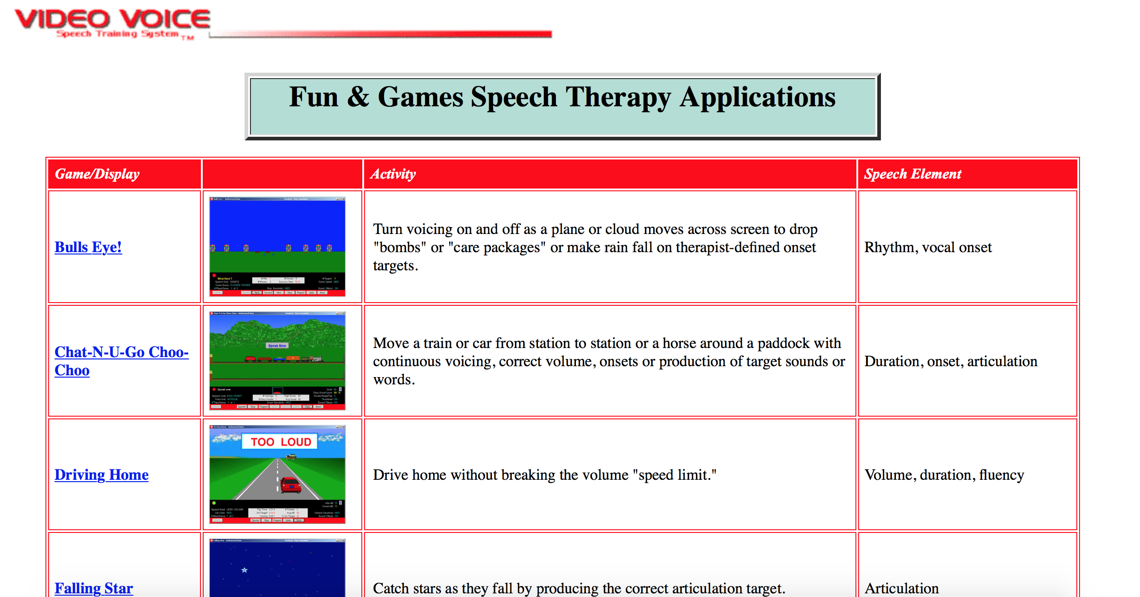

Slide 12
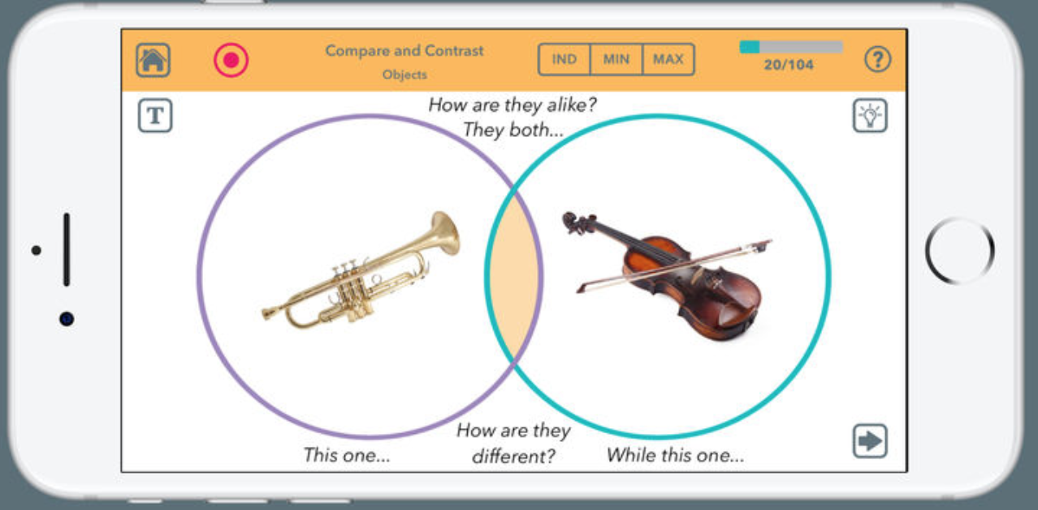
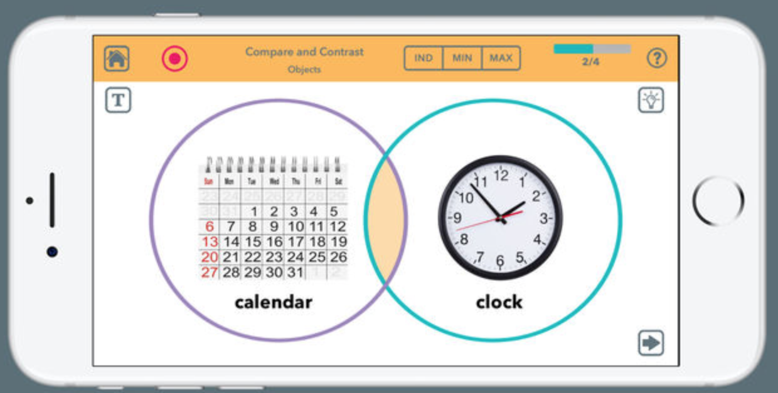

Slide 13
Objetivo
O presente trabalho visa a elaboração de uma aplicação que possa ser usada no tratamento de pessoas diagnosticadas com Afasia, auxiliando fonoaudiólogo nos exercícios práticos que serão realizados com o paciente, a fim de trabalhar a comunicação do mesmo

Slide 14
Trabalhos Relacionados
?

Slide 15
Concepção da aplicação
Levantamento dos métodos e recursos usados no tratamento da Afasia.
CBL (Challenge Based Learning) - Entendimento dos conceitos básicos.
Estudo etnográfico - Entender o processo através de observação.
User Story - Levantamento de requisitos, funcionalidades, cenários.
MVP - Estabelecimento da primeira versão da aplicação.

Slide 16
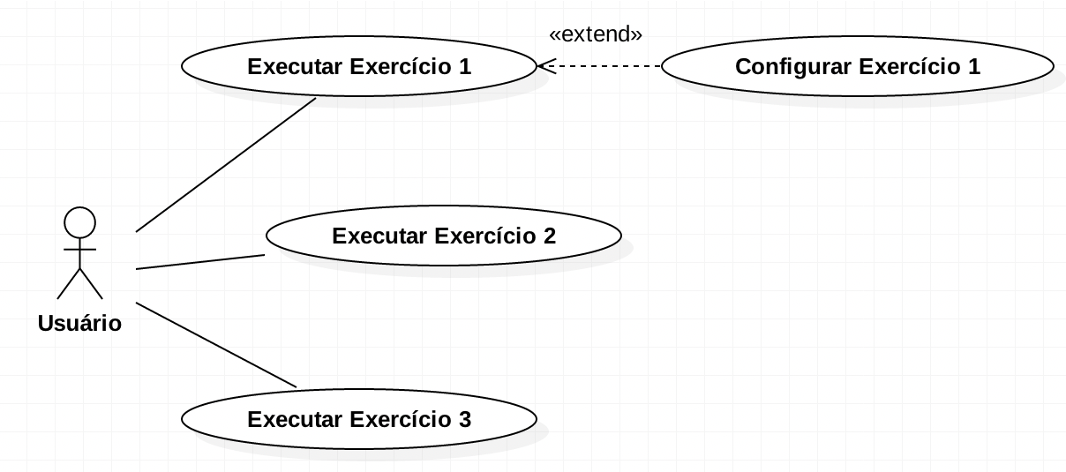
A aplicação em si - Funcionalidades do MVP

Slide 17
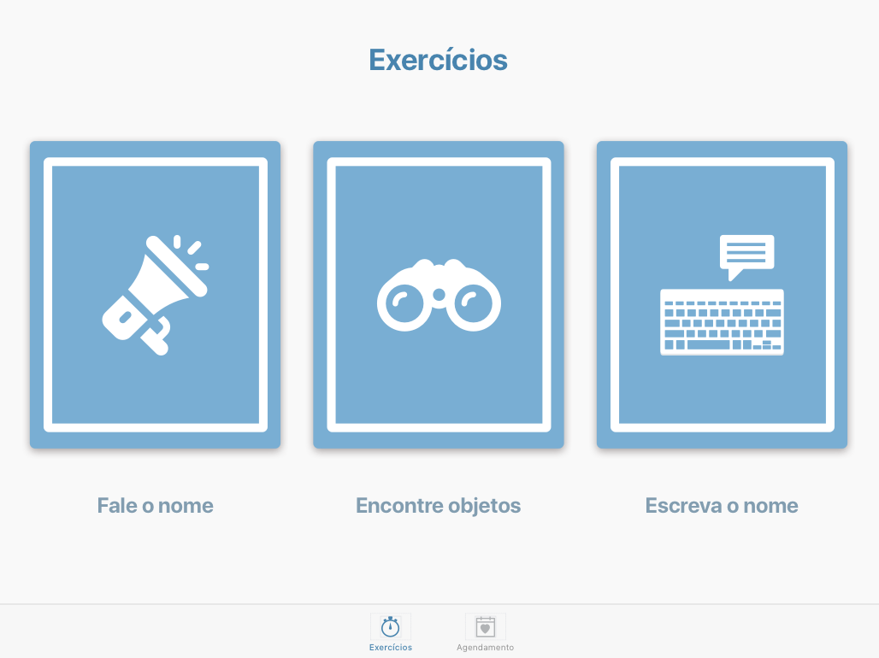
A aplicação - Menu principal

Slide 18
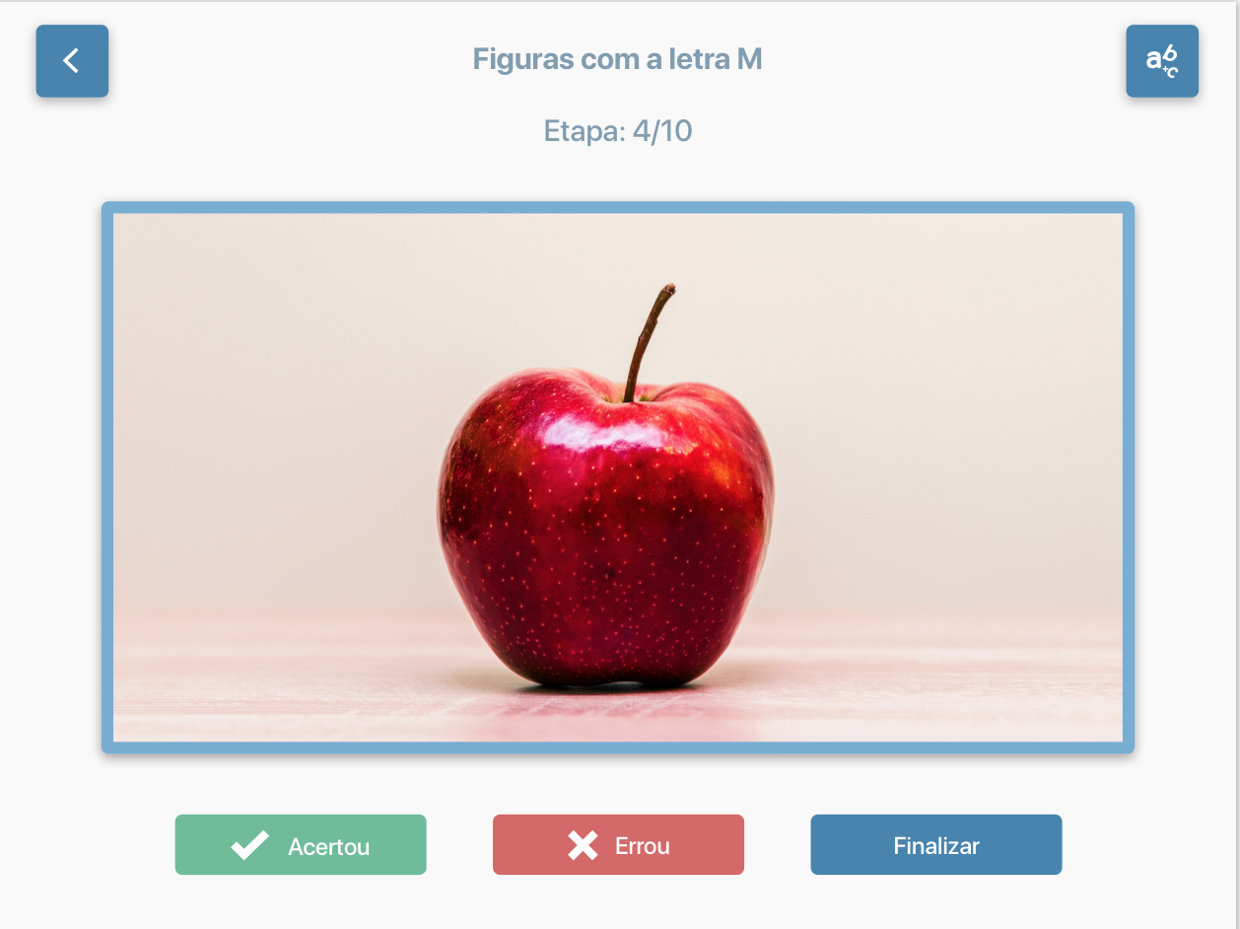
Funcionalidade: Executar exercício 1

Slide 19
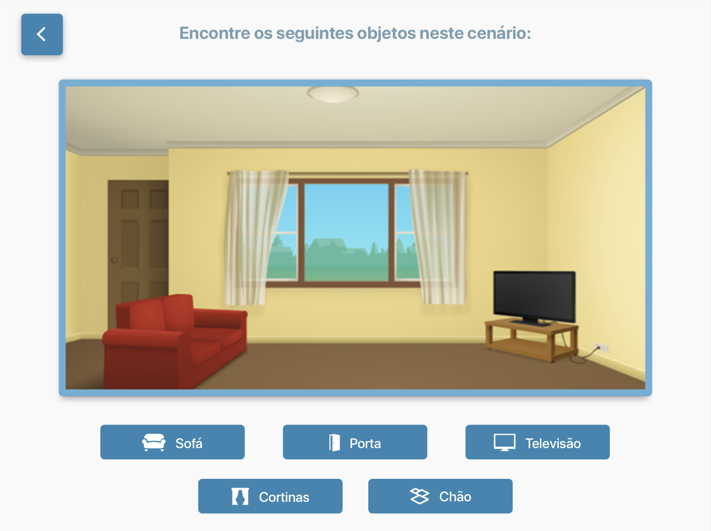
Funcionalidade: Executar exercício 2

Slide 20
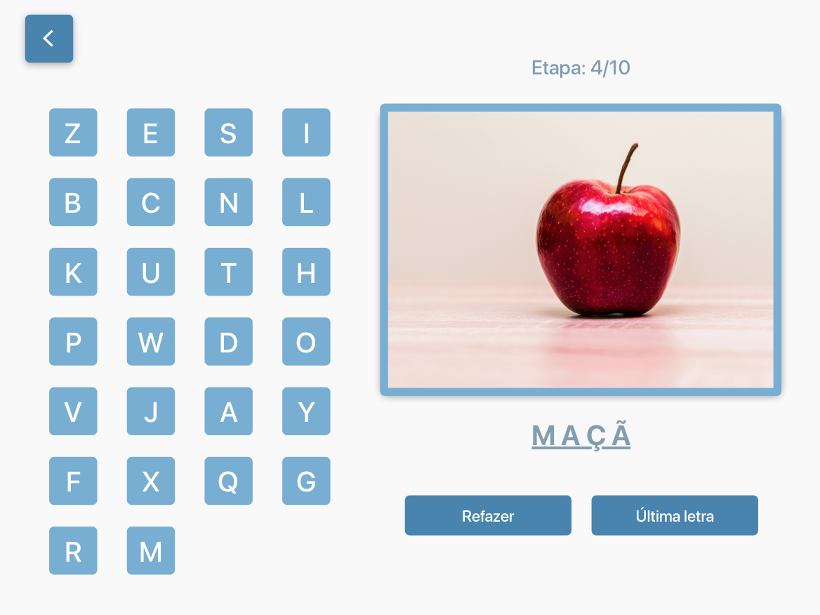
Funcionalidade: Executar exercício 3

Slide 21
Testes
Testes realizados com:
Um fonoaudiólogo.
Dez pacientes diagnosticados com Afasia (vários tipos de distintos, todos provenientes de AVC - Idades entre 55 e 68 anos)
Todas as funcionalidades foram usadas.

Slide 22
Testes
Foram averiguados nesses testes:
Facilidade de uso
Correlação com os métodos já utilizados tradicionalmente
Aceitação do público

Slide 23
Resultados
Foram obtidos os seguintes resultados:
Apesar de poucos exercícios, os que estavam presentes seguiam a metodologia usada no tratamento (positivo). Poucos exercícios (negativo)
Aplicativo com boa aceitação por parte de todo o público (positivo). Necessidade de realização de ajustes em alguns pontos do aplicativo (negativo).
Facilidade de uso (positivo).

Slide 24
Trabalhos futuros
Pontos a serem feitos futuramente:
Aumentar o número de variações dos exercícios já existentes.
Mais exercícios, focando em outros aspectos do tratamento.
Funcionalidade para manter um registro do paciente, com informações de contato e endereço, um pequeno prontuário e agenda.
Versão Android.

Slide 25
Referências
Santos, Maria C. Souza. Dissocie - Aplicativo de Apoio a Fonoaudiologia para Dispositivos Móveis. Marilia, 2013.
Arruda, João Sigefredo; Reis, Francisco Prado; Fonseca, Vânia. Avaliação da Linguagem após Acidente Vascular Cerebral em Adultos no Estado de Sergipe. CEFAC, 2014.
Michelino, Cibele R. da Silva; Caldana, Magali de L. Grupo de Orientação Fonoaudiológico aos Familiares de Lesionados Cerebrais Adultos. CEFAC, 2005, vol7, n. 2, p. 137-148.
Evans, Luciane. Crescem no Brasil mortes por AVC entre 15 e 34 anos. Disponível em: http:// www.em.com.br/app/noticia/tecnologia/2013/02/27/interna_tecnologia,353287/crescem-no-brasil- mortes-por-avc-entre-15-e-34-anos.shtml. Acessado em: 23/09/2016.

Slide 26
Referências
Brasil. Ministério da Saúde. Diretrizes de Atenção à Reabilitação da Pessoa com Acidente Vascular Cerebral. Brasília, 2013.
Kunst, Letícia R. et al. Eficácia da Fonoterapia em um Caso de Afasia Expressiva Decorrente de Acidente Vascular Encefálico. CEFAC, 2012.
Bahia, Maria M.; Chun, Regina, Yu S. Qualidade de Vida na Afasia: Diferença entre Afásicos Fluentes e Não Fluentes Usuários de Comunicação Suplementar e/ou Alternativa. Audiol Commun, 2014.
Souza, Pedro M. Lopes . Afasia - Como Intervir? Disponível em: http://www.psicologia.pt/artigos/ textos/A0260.pdf. Acessado em: 07/09/2016.
Aspesi, Nelson Venturella; Gobbato, Pedro Luiz. Afasia, 2016. Disponível em: https:// www.abcdasaude.com.br/neurologia/afasia. Acessado em: 14/10/2016.
Prestes, Valéria M. Martins. Afasia e Plasticidade Cerebral. CEFAC,1998.
Martins, José R. Redondo. Desenvolvimento de uma Aplicação Multimídia como Ferramenta Terapêutica. Universidade Nova de Lisboa, 2011.
Sandt-Koenderman, Mieke E. Aphasia rehabilitation and the role of computer technology: Can we keep up with modern times?. International Journal of Speech-Language Pathology, 2011, vol 13, p. 21 - 27.

Slide 27
Referências
Nichols, Mark H., Cator, Karen (2016), Challenge Based Learning White Paper. Cupertino, California: Apple, Inc.
13
Fabri, José Augusto. A etnografia como processo de levantamento de requisitos. Disponível em: https://engenhariasoftware.wordpress.com/2012/12/11/a-etnografia-como-processo-de- levantamento-de-requisitos/. Acessado em: 05/04/2018.
Ramsberger, Gail; Messamer, Paula. Best Practices for Incorporating Non-Aphasia-Specific Apps into Therapy. Thieme Medical, 2014. Disponível em: https://www.thieme-connect.com/products/ ejournals/html/10.1055/s-0033-1362992. Acessado em: 10/09/2016.
Iza, Mauricio. Tecnología Computacional en Afasia. Universidad de Málaga, 2003.
Limongi, S. C. O. Tratado de Fonoaudiologia. Cap. 37 A Linguagem na Síndrome de Down. p.373. Editora Roca 2010.

